Slide 1
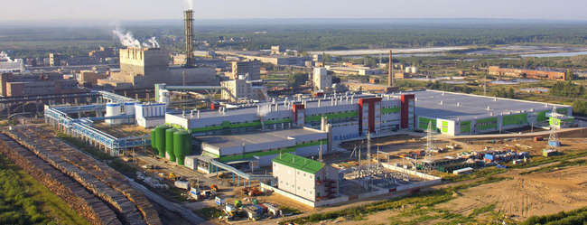
Государственное автономное профессиональное образовательное учреждение Архангельской области
«Коряжемский индустриальный техникум»
Архангельская область, г. Коряжма,
ул. Набережная им. Н.Островского, д.2
Тел/факс(8-81850) 3-09-59
E-mail: admptl5@atnet.ru

Slide 2
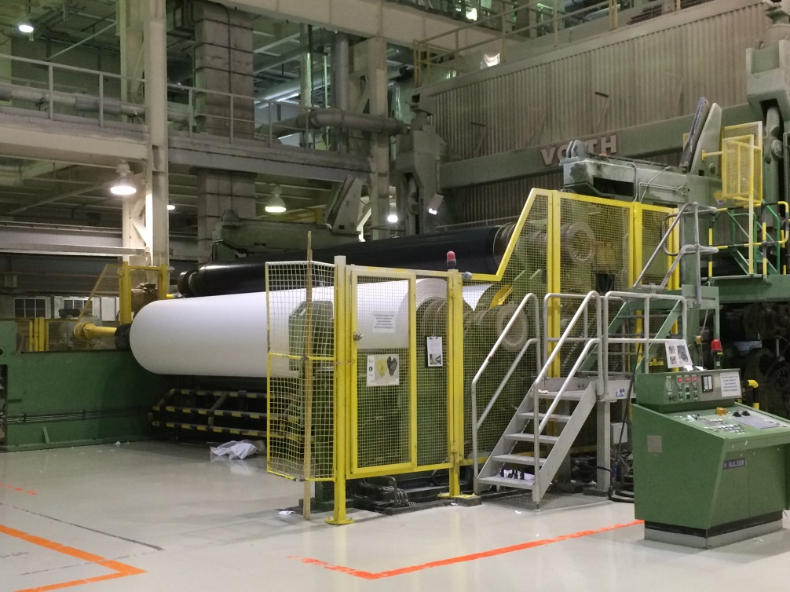
Специальности по направлениям лесного профиля
Специальность: Технология комплексной переработки древесины.
Квалификация: техник-технолог Форма обучения: очная, очно - заочная. Базовое образование: 9 классов/11 классов. Срок обучения: 3 года 10 месяцев. Назначение специальности: обеспечение технологических процессов целлюлозно-бумажного и лесохимического производств, производства древесных плит и пластиков.

Slide 3
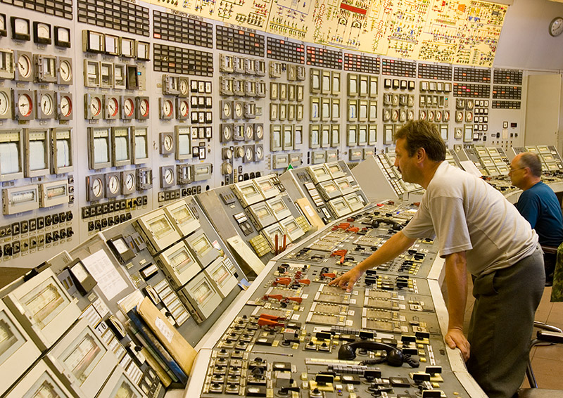
Специальности по направлениям лесного профиля
Специальность: Техническая эксплуатация электрического и обслуживание электромеханического оборудования.
Квалификация: техник Форма обучения: очная, очно – заочная. Базовое образование: 9,11 классов. Срок обучения: 3 года 10 месяцев Назначение специальности: техническая эксплуатация электрического и электромеханического оборудования.

Slide 4
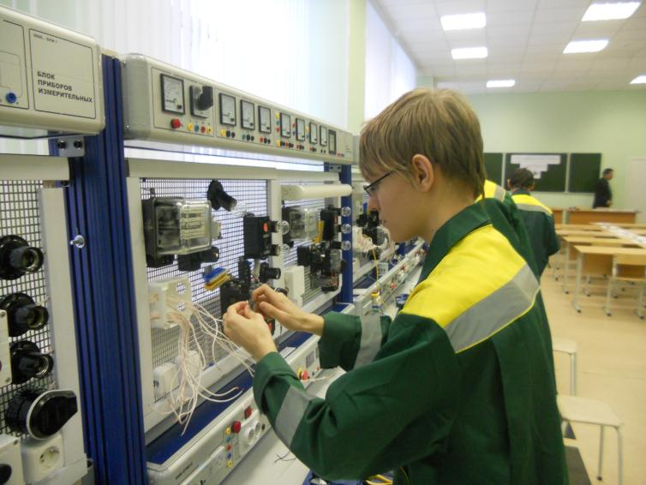
Специальности по направлениям лесного профиля
Специальность: Автоматизация технологических процессов и производства. Квалификация: техник Форма обучения: очная, очно – заочная. Базовое образование: 9 классов/11 классов Срок обучения: 3 года 10 месяцев. Назначение специальности: организация и проведение работ по монтажу, ремонту, техническому обслуживанию приборов и инструментов для измерения, контроля, испытания и регулирования технологических процессов.

Slide 5
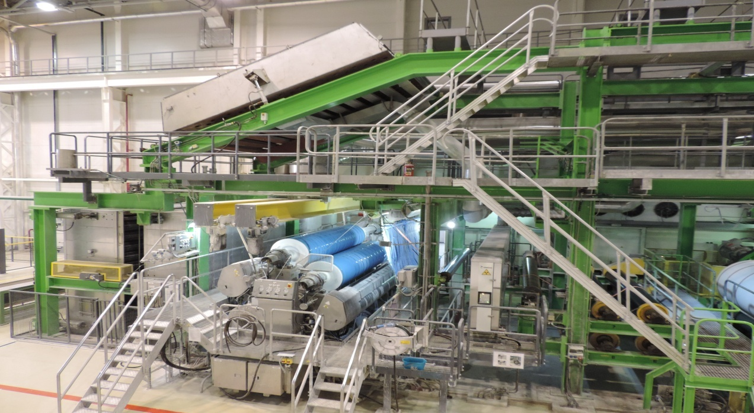
Специальности по направлениям лесного профиля
Специальность: Монтаж и техническая эксплуатация промышленного оборудования
Квалификация: техник – механик. Форма обучения: очная, очно – заочная. Базовое образование: 9 классов/11 классов Срок обучения: 3 года 10 месяцев. Назначение специальности: монтаж и техническая эксплуатация промышленного оборудования отрасли.

Slide 6
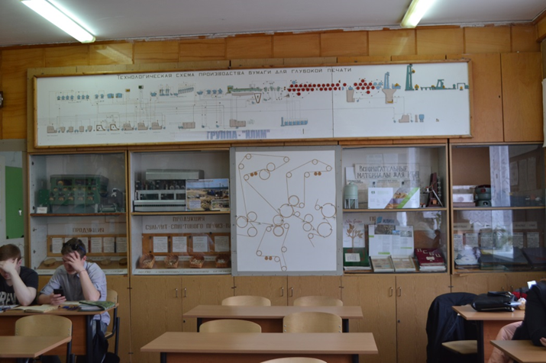
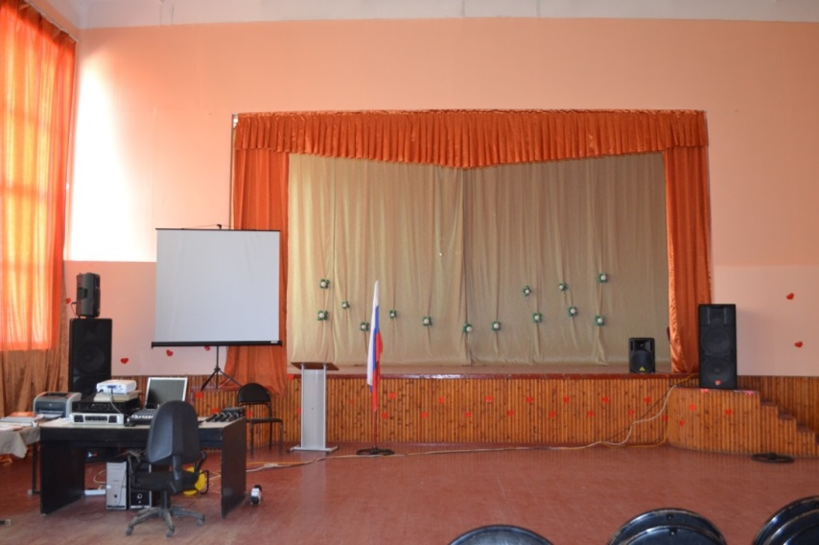
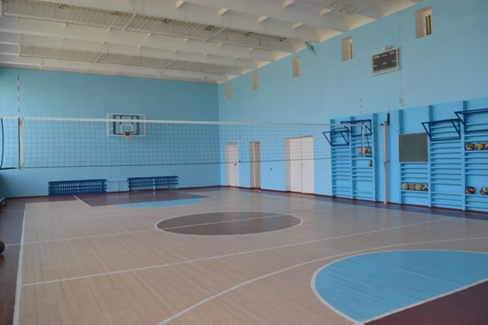
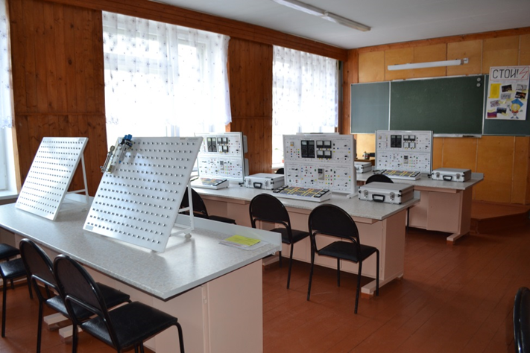
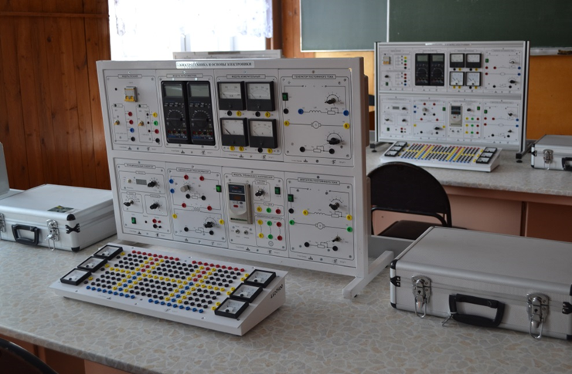
Материальная база специальностей лесного профиля
Актовый зал
Спортивный зал

